Slide 1
Sisteme de recomandare pentru filme
Bleoanca Diana Iulia
Invatare Multi-Agent
IS anul 1

Slide 2
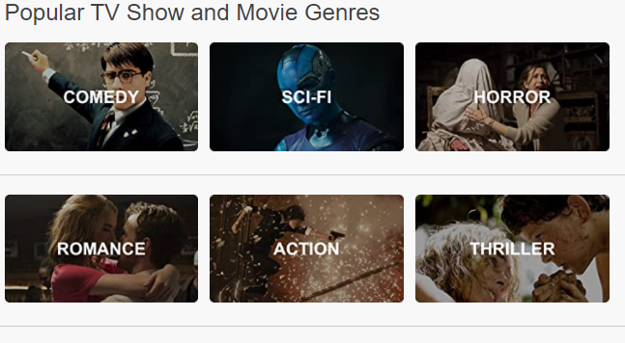
Problema studiata
În ziua de azi, unul din cele mai dezvoltate și căutate sisteme de recomandare este cel al filmelor.
Atunci cand recomanzi un film, punctele de interes fac parte dintr-o gama foarte variata: genuri, director, descriere, actori, etc.
In funtie de diferite metode de cautare, recomandare poate sa difere.
*IMDB search engine after genre

Slide 3
Solutie
In prezenta lucrare s-au creat 4 algoritmi:
Recomandare dupa gen
prin calculul unei ponderi pe baza de rating si numarul de voturi
Recomandare dupa titlu pe baza de descriere
prin aplicarea unui spatiu TD-IDF pe descriere si calcularea cosinusului de similaritate
Recomandare dupa titlu pe baza de directori, actori, cuvinte cheie
prin numararea elementelor comune (cuvinte cheie, actori, director, etc.) si aplicarea cosinusului de similaritate
Recomandare dupa cuvinte cautate
prin modelarea cu LSA (Latent semantic index) a descrierii si cuvintelor cheie

Slide 4
Limbaj de programare
si
librarii
Pentru a realiza algoritmii, limbajul de programare folosit este Python, care ofera:
Integrare usoara
Pachete si librarii de invatare automata bine dezvoltate
Librarii si functii folosite:
Pandas
TfidfVectorizer si CountVectorizer
Linear Kernel si Cosine Similarity de la Sklearn
SnowballStemmer
Gensim
Models
Similarities
corpora.Dictionary
Biblioteca Gensim a fost folosita pentru modelul LSI si Matricea de similaritate.

Slide 5
Set de date
Pentru analizarea și includerea unui set cât mai larg de filme, s-a folosit o baza de date deja existentă, în care se afla detalii despre 45466 de filme.
Movies_metadata.csv
Din care consumam genres, vote_count, vote_average si release_date, tagline si overview
Links.csv
Din care consumam id uri
Credits.csv
Din care consumam cast si crew
Keywords.csv
Din care consumam campul de keywords
Exemple de cuvinte cheie:
['jealousy', 'toy', 'boy', 'friendship', 'friends', 'rivalry', 'boy next door', 'new toy', 'toy comes to life'],

Slide 6
Preprocesarea datelor
Preprocesarea datelor este un pas extrem de important in orice algoritm de invatare automata.
Concepte intalnite in activitatea curenta:
Gestionarea valorilor nule
Standardizarea
Evitarea multicoliniaritatii
Pentru antrenarea modelelor pe baza de context, au fost necesare urmatoarele:
Eliminarea cuvintelor de stopword
Truncherea cuvintelor
Eliminarea informatiilor neconsistente

Slide 7
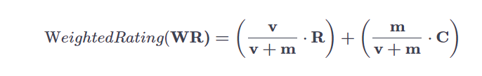
Recomandare în funcție de gen
Cea mai simpla abordare: sortarea dupa rating.
Aceasta solutie, desi pare simpla, este gresita, deoarece un film de nota 5 votat de 2 persoane are mari sanse sa nu fie la fel de bun ca si un film de nota 4.8 votat de 1000 de persoane.
Pentru asta, aplicam urmatoarea formula:
unde
v este numărul de voturi pentru film;
m este numărul minim de voturi necesare pentru a fi enumerate în grafic;
R este ratingul mediu al filmului;
C este votul mediu în întregul raport.

Slide 8
Rezultate
Action
Inception The Dark Knight The Lord of the Rings: The Fellowship of the Ring The Lord of the Rings: The Return of the King The Lord of the Rings: The Two Towers Star Wars The Empire Strikes Back Scarface Oldboy Seven Samurai
Comedy
Forrest Gump Back to the Future The Intouchables The Grand Budapest Hotel Life Is Beautiful Dr. Strangelove or: How I Learned to.. Modern Times Some Like It Hot The Great Dictator Dilwale Dulhania Le Jayenge

Slide 9
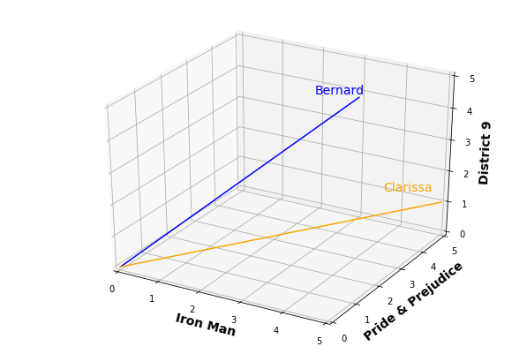

Recomandare pentru un film pe baza descrierii
Consumam si preprocesam descrierea si sloganul
Aplicam spatiul TF-IDF
Compunem matricea de similaritate

Slide 10
Rezultate
Recommendation for “Harry Potter and the Prisoner of Azkaban”
5733 Harry Potter and the Chamber of Secrets 12036 Harry Potter and the Order of the Phoenix 10649 Harry Potter and the Goblet of Fire 4807 Harry Potter and the Philosopher's Stone 1673 Great Expectations 14044 Harry Potter and the Half-Blood Prince 21791 Gravity 5132 Y Tu Mamá También 258 A Little Princess 11462 Children of Men
Recommendation for “Toy Story”
10754 Luxo Jr. 3024 Toy Story 2 17551 Cars 2 11074 Cars 2262 A Bug's Life 22126 Toy Story of Terror! 15519 Toy Story 3 3336 Creature Comforts 4797 Monsters, Inc. 1738 Meet the Deedles

Slide 11
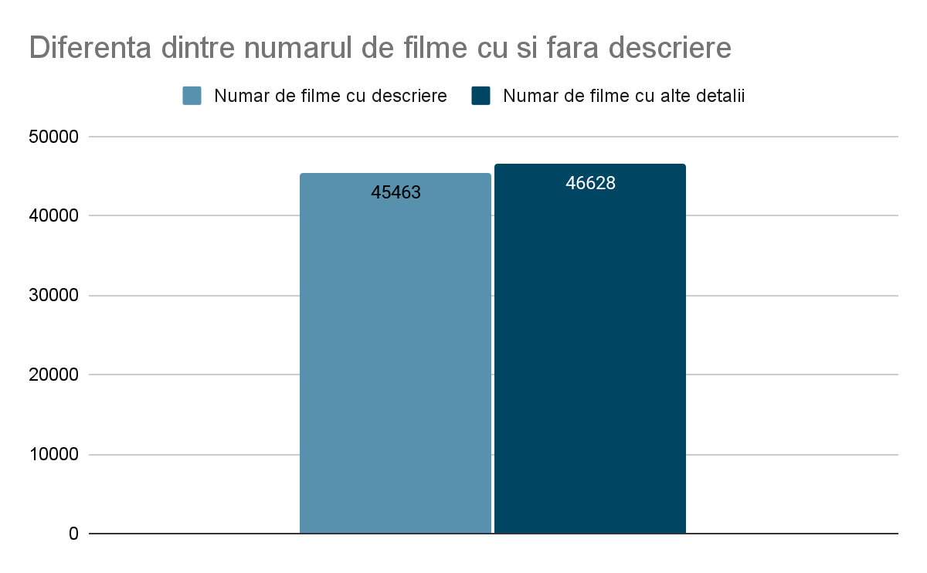
Recomandare pentru un film pe baza cuvintelor cheie și al plotului
Consumam si preprocesam genurile, cuvintele cheie, plotul si directorul
Aplicam o lista compusa din:
Keywords
Cast
Directors
Genres
Contorizam numarul de aparitii al fiecarui element
Compunem matricea de similaritate
Aplicam functia de greutate compusa la primul algoritm pentru a sorta filmele in functie de popularitate

Slide 12
Rezultate
Recommendation for “Harry Potter and the Prisoner of Azkaban”
4265 Spirited Away 3840 Harry Potter and the Philosopher's Stone 7921 Harry Potter and the Deathly Hallows: Part 2 4366 Harry Potter and the Chamber of Secrets 8488 Gravity 6354 Harry Potter and the Goblet of Fire 7742 Harry Potter and the Deathly Hallows: Part 1 6801 Harry Potter and the Order of the Phoenix 7345 Harry Potter and the Half-Blood Prince 521 Aladdin
Recommendation for “Toy Story”
3833 Monsters, Inc. 7629 Toy Story 3 2522 Toy Story 2 8595 The Lego Movie 6968 Horton Hears a Who! 3016 Chicken Run 1832 Antz 1662 One Hundred and One Dalmatians 7404 Cloudy with a Chance of Meatballs 1883 A Bug's Life

Slide 13
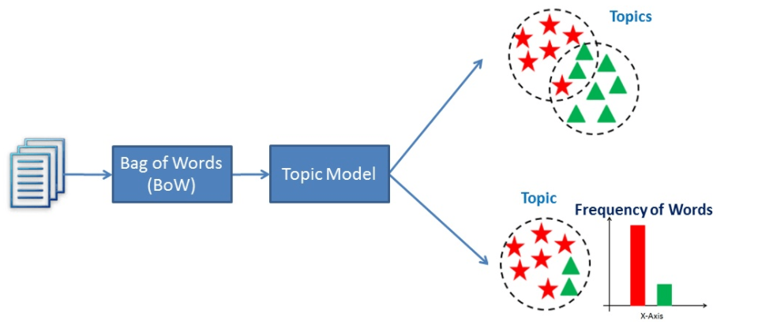
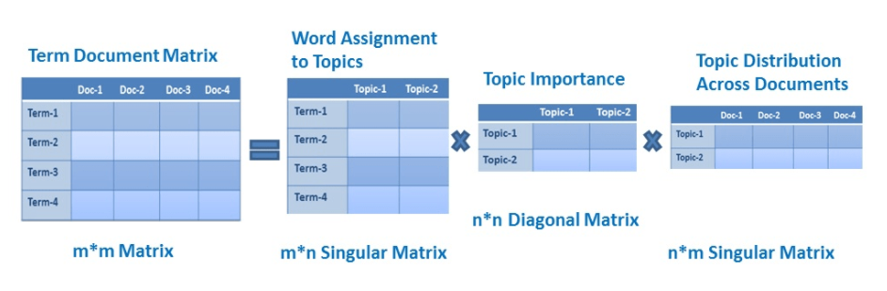
Recomandare pe baza căutării după cuvinte cheie
In aceasta cautare, antrenam un model pentru a ne face similaritatea intre filmele existente si o secventa folosita pentru cautare.
Pasii necesari:
Preprocesarea datelor
Compunerea unui dictionar
Crearea unui bagaj de cunostinte
Antrenarea modelului LSI
Compunerea matricei de similaritate din aceasta

Slide 14
Rezultate
Răspunsuri pentru “Crime and mystery”:
1195 Murder at 1600 1997 7146 Young People Fucking 2007 3246 She's Having a Baby 1988 2287 Tequila Sunrise 1988 3225 Men of Honor 2000 4952 Leap of Faith 1992 4127 Lucky Break 2001 5641 Two of a Kind 1983 1155 Star Trek II: The Wrath of Khan 1982 8724 RoboCop 2014
Răspunsuri pentru “Love”:
2370 Rain 1932 5041 Last Tango in Paris 1972 563 The Superwife 1996 5872 L'eclisse 1962 1026 Annie Hall 1977 6443 Dinner with Friends 2001 8255 Take This Waltz 2011 1829 About Last Night... 1986 7648 Persuasion 2007 2230 Jules and Jim 1962
Răspunsuri pentru “Princess”:
577 Barbarella 1968 9069 Insurgent 2015 6229 Ice Princess 2005 6786 Because I Said So 2007 74 The White Balloon 1995 730 Vive L'Amour 1994 8208 Gone 2012 8904 The Captive 2014 4013 Heidi 1937 7088 Nim's Island 2008

Slide 15
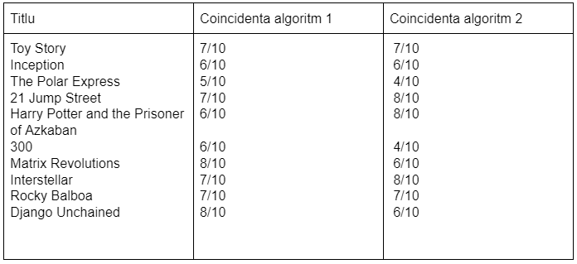
Validare

Slide 16
Concluzii
Recomandarea filmelor se poate realiza în foarte multe moduri.
Exista suficiente date pentru a reuși sa analizezi fiecare film din mai multe perspective (dupa gen, dupa descriere, dupa actori, etc.).
Cu toate acestea, cea mai importantă informație pe care nu o avem și ar fi putut deschide calea către multe îmbunătățiri este părerea utilizatorului.
Acest lucru poate fi considerat o potențială abordare viitoare.

